Slide 1

T
CUAI 멀티모달 논문리뷰 1팀
2023.10.31
발표자 : 오창준

Slide 2
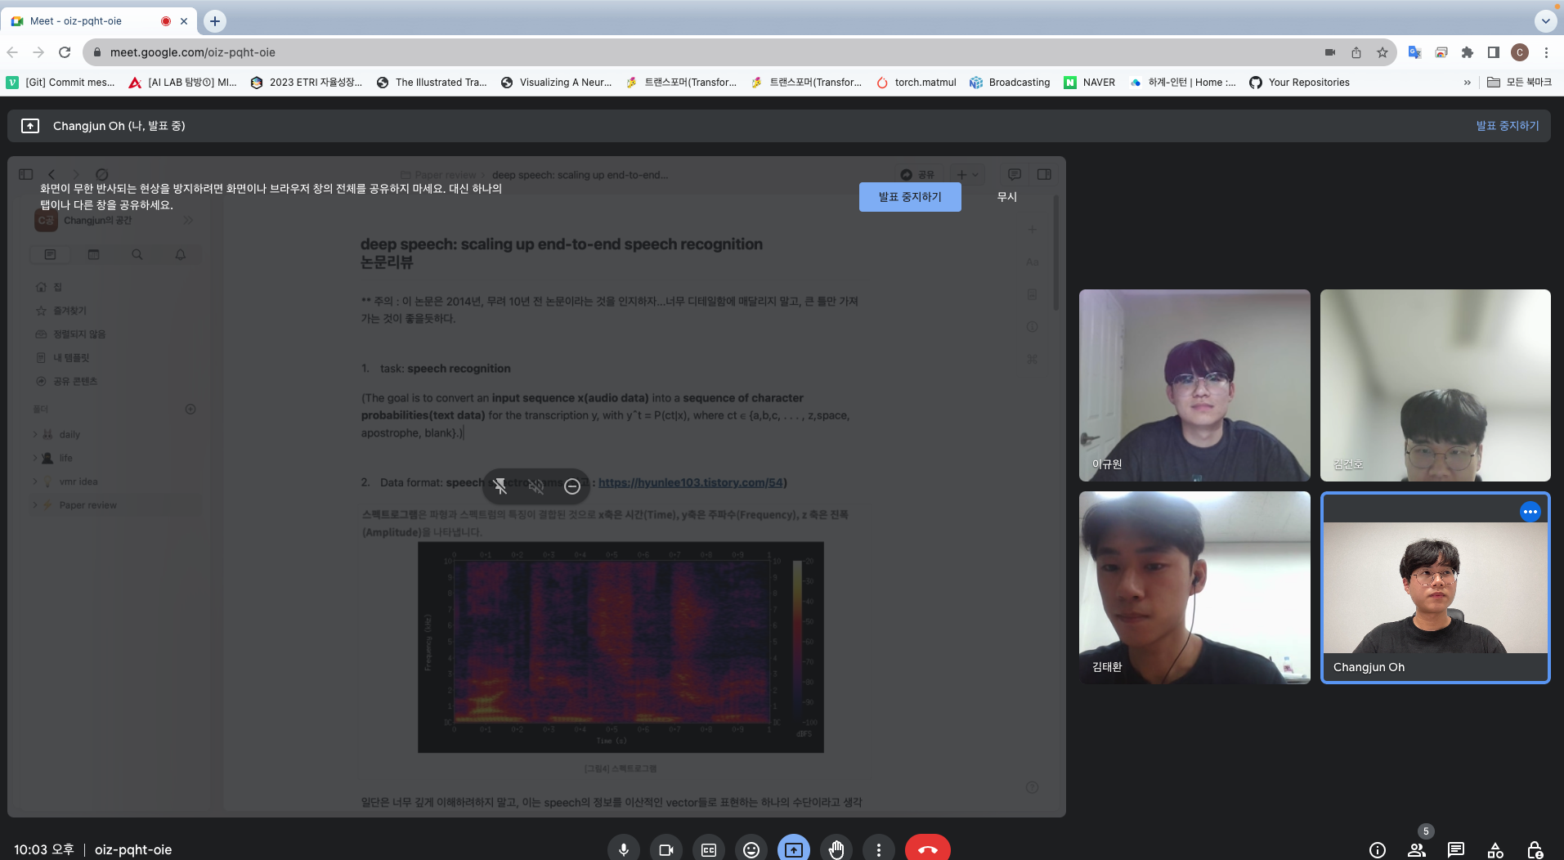
스터디원 소개 및 만남 인증
스터디원 1 : 김건호 (AI)
스터디원 2 : 김태환 (AI)
스터디원 3 : 오창준 (AI)
스터디원 4 : 이규원 (기계)

Slide 3
지금까지 한 것들… 앞으로 할 것들…
읽은 논문: 비전, 자연어 처리, 오디오..
resnet, seq2seq, transformer, deep speech, DeTR, swin transformer, CLIP, ViT
읽을 논문: 멀티 모달 논문
moment-DETR, QD-DETR, BLIP 등등…
팀원 각자 선정한 멀티 모달 주제에 맞는 논문을 읽을 예정…

Slide 4
목차
1. 데이터의 표현이란?
2. Transformer 구조에서의 Attention
(NLP, CV, Multi Modal)

Slide 5
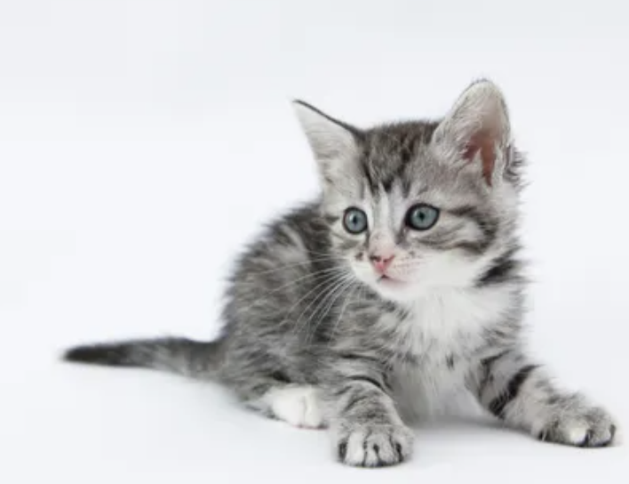
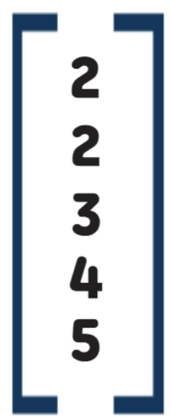
Feature vector? representation?
이미지를 벡터로 표현(Representation)하는 것이다.
귀의 개수
눈의 개수
털의 색
꼬리 여부
눈의 색
…

Slide 6
Feature vector? representation?
Feature(Representation)을 잘 뽑았다는 것은?
원본 데이터가 아닌, Feature로도 Task를 잘 수행할 수 있는 경우…
귀의 개수
눈의 개수
털의 색
꼬리 여부
눈의 색
…
분류
고양이!

Slide 7
Feature vector? representation?
어떤 Task를 수행하기 위해서는 원본 데이터로부터
“좋은 표현"을 얻는 것이 매우 중요하다.
이러한 좋은 표현을 얻기 위해, 딥러닝 구조를 사용할 수 있는데, Transformer에서 쓰이는 Attention 개념도 데이터의 좋은 표현을 얻기 위한 수단이라고 생각하면 된다.
즉, 지금부터 우리의 목적은 “좋은 표현"을 얻는 것이라고 생각하자.

Slide 8

Transformer 구조에서의 Attention
키
몸무게
눈의 색
머리 색
나이
…

Slide 9
Transformer 구조에서의 Attention
Attention?
어떤 사람을 판단하기 위한 좋은 방법은
그 사람 주위에 있는 친구들을 확인하면 된다.

Slide 10
Transformer 구조에서의 Attention
~한 특징을 가진 A의 절친이자, ~한특징을 가진 B의 친구이다.
기존보다 훨씬 풍부한 표현!!

Slide 11
Transformer 구조에서의 Attention
결론:
1. 표현(representation)을 얻고 싶은 원본 데이터를 선정해라 (사람)
2. 앞서 선정한 원본 데이터를 표현할 데이터 집합을 선정해라 (주변 지인들)
3. 2번에서 선정한 집합의 각 요소를 이용해서, 1번에서 선정한 원본 데이터를 표현해라

Slide 12
NLP에서의 Attention
원본 데이터 : 단어(혹은 토큰)
원본 데이터를 표현할 데이터 집합 :
그 단어가 속한 문장 안의 모든 단어(혹은 토큰)들로 이루어진 집합

Slide 13
NLP에서의 Attention
문장 : I like playing football and tennis
원본 데이터 : I
원본 데이터를 표현할 데이터 집합 :
{I, like, playing, football, and, tennis}
-> 원본 데이터를 표현할 데이터 집합에 원본 데이터가 속한 경우, 이를 self-attention이라고 부른다.

Slide 14
NLP에서의 Attention
문장 : I like playing football and tennis
원본 데이터 : I
원본 데이터를 표현할 데이터 집합 :
{나, 는, 축구, 와, 테니스, 를, 좋아한다}
-> 원본 데이터를 표현할 데이터 집합에 원본 데이터가 속하지 않는 경우, 이를 cross-attention이라고 부른다.

Slide 15
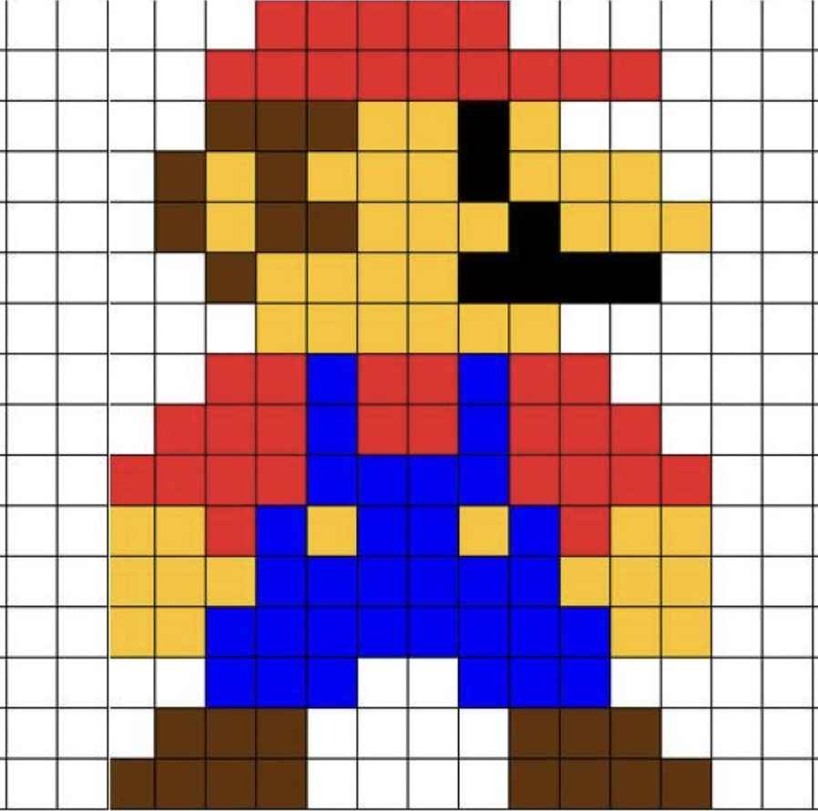
CV에서의 attention
원본 데이터 : A 이미지 내, 한 픽셀
원본 데이터를 표현할 데이터 집합 :
A 이미지 내의 모든 픽셀들로 이루어진 집합
A 이미지

Slide 16
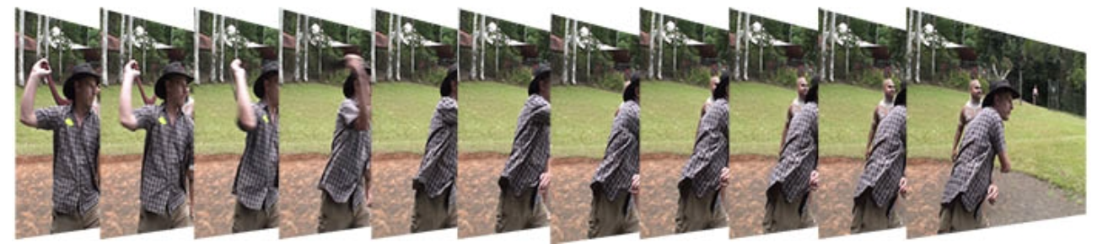
CV에서의 attention
원본 데이터 : B 비디오 내, 한 프레임
원본 데이터를 표현할 데이터 집합 :
B 비디오 내의 모든 프레임들로 이루어진 집합
B 비디오

Slide 17
Multi-Modal에서의 Attention
원본 데이터 : B 비디오 내, 한 프레임
원본 데이터를 표현할 데이터 집합 :
B비디오 설명하는 문장 안의 모든 단어들로 이루어진 집합
( {모자, 를, 쓴, 남자, 가, 부메랑, 을, 던진다} )
B 비디오

Slide 18
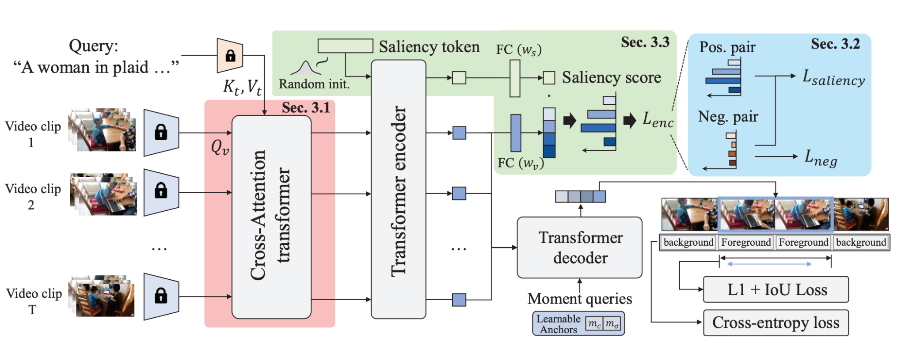
Multi-Modal에서의 Attention

Slide 19
용어 정리
원본 데이터 : Target data (Transformer input의 Query가 되는 데이터)
원본 데이터를 표현할 데이터 집합 : Source data (Transformer input의 Key, Value가 되는 데이터)

Slide 20
감사합니다~

